Slide 1
数字电子技术及应用

Slide 2
第8章 脉冲波形的产生与整形
8.1
矩形脉冲及主要参数
8.2
施密特触发电路
8.3
单稳态触发电路
8.4
555定时器及其应用

Slide 3
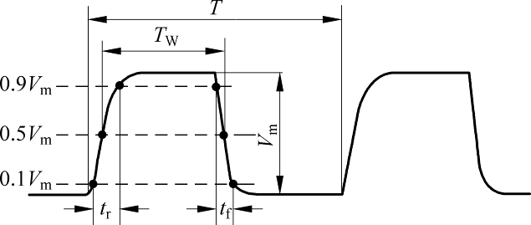
8.1 矩形脉冲及主要参数
一、获取矩形脉冲的方法
1. 脉冲波形发生电路
2. 脉冲波形整形电路
二、描述矩形脉冲特性的主要参数
（1）脉冲周期T
（2）脉冲频率f
（3）脉冲幅度V_{m}
（4）脉冲宽度T_{W}
（5）上升时间t_{r}
（6）下降时间t_{f}
（7）占空比q

Slide 4

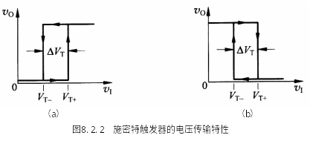
8.2 施密特触发电路
8.2.1 施密特触发电路的工作特点
同相输出
反相输出
回差电压：
△V_{T}=V_{T+}-V_{T-}
阈值电压
阈值电压

Slide 5
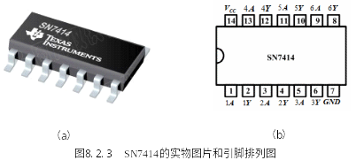
施密特六反相器

Slide 6
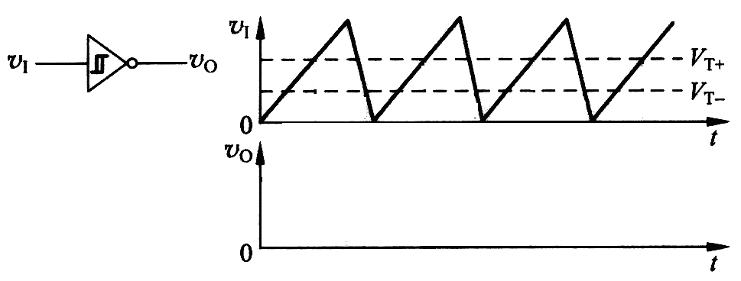
8.2.2 施密特触发电路的应用
1.波形变换——把正弦波或其它不规则的波形变换为矩形波

Slide 7
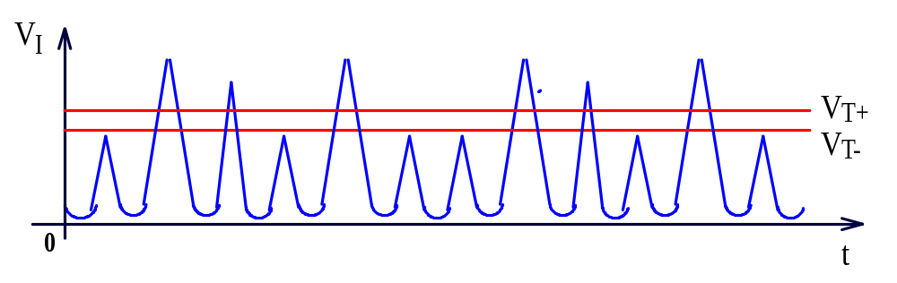

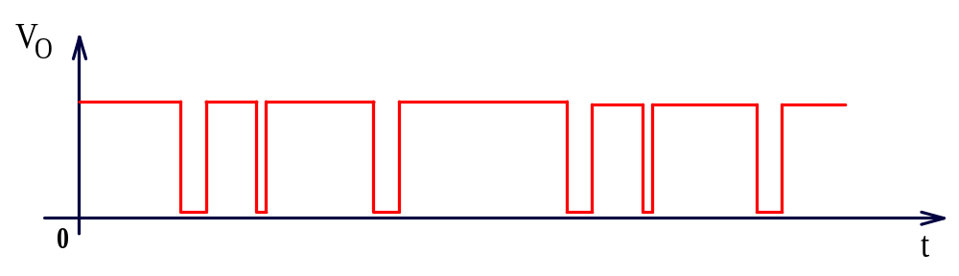
8.2.2 施密特触发电路的应用
2.脉冲鉴幅——从一连串幅值不等的脉冲中，选出幅值大于某一数值的脉冲来 。

Slide 8
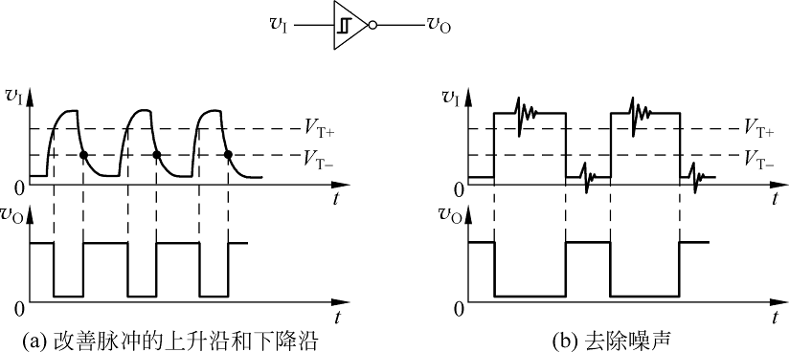
    8.2.2 施密特触发电路的应用
3. 脉冲整形

Slide 9
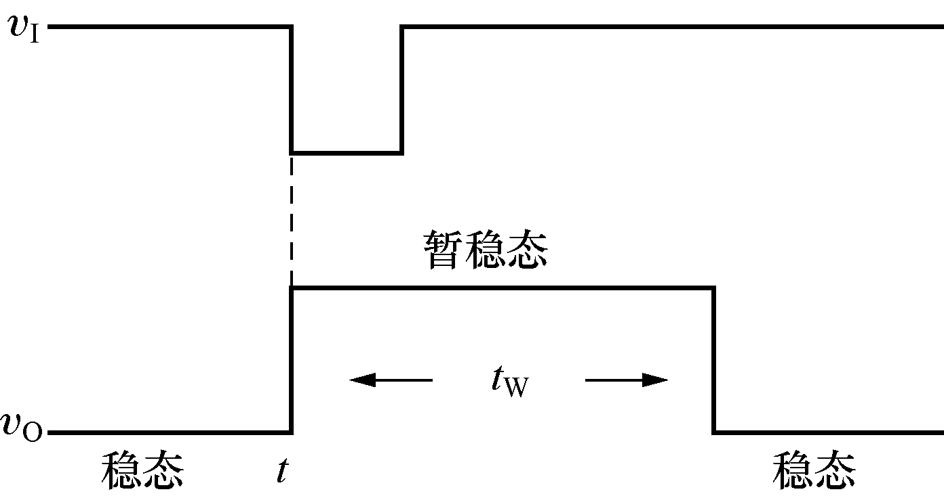
8.3 单稳态触发电路
特点：
①有一个稳态和一个暂稳态，电路平时处于稳态。
②在外界触发信号作用下，能从稳态→暂稳态，维持一段时间后自动返回稳态。暂稳态维持的时间长短取决于电路内部参数。

Slide 10
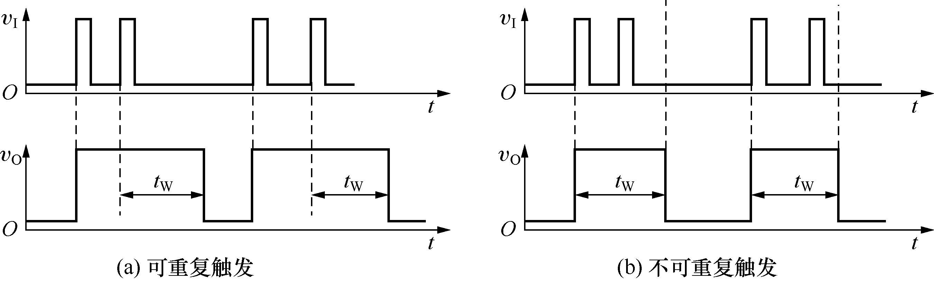
8.3.1 集成单稳态触发电路
集成单稳态触发电路有可重复触发和不可重复触发两种。

Slide 11
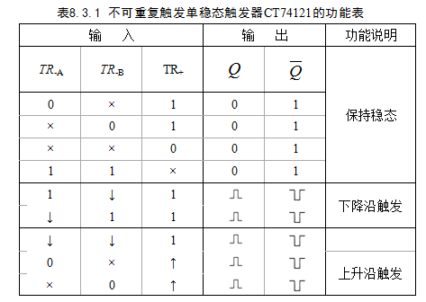
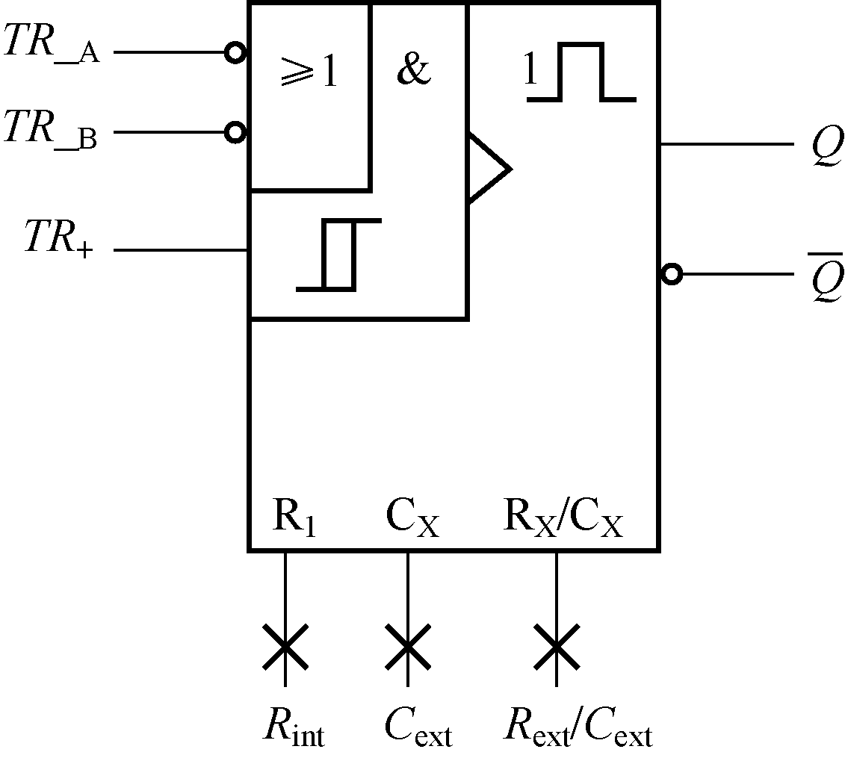
（1）CT74121(不可重复触发型)

Slide 12
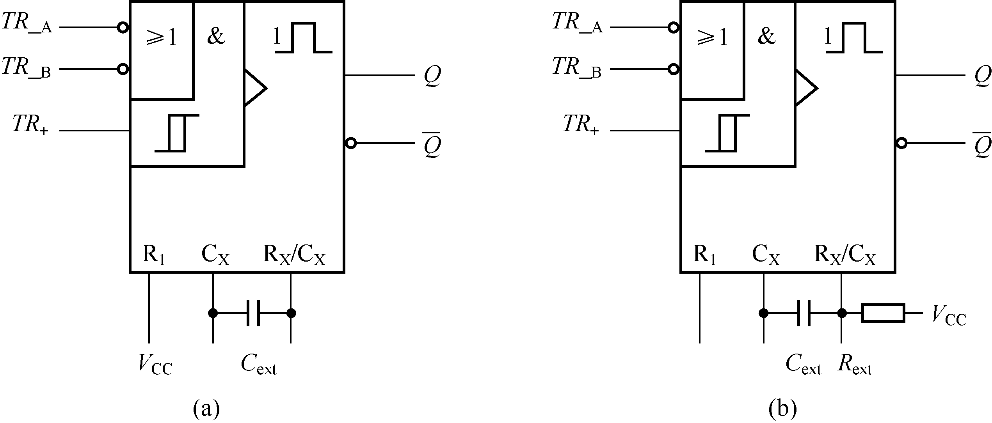
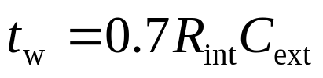


Slide 13
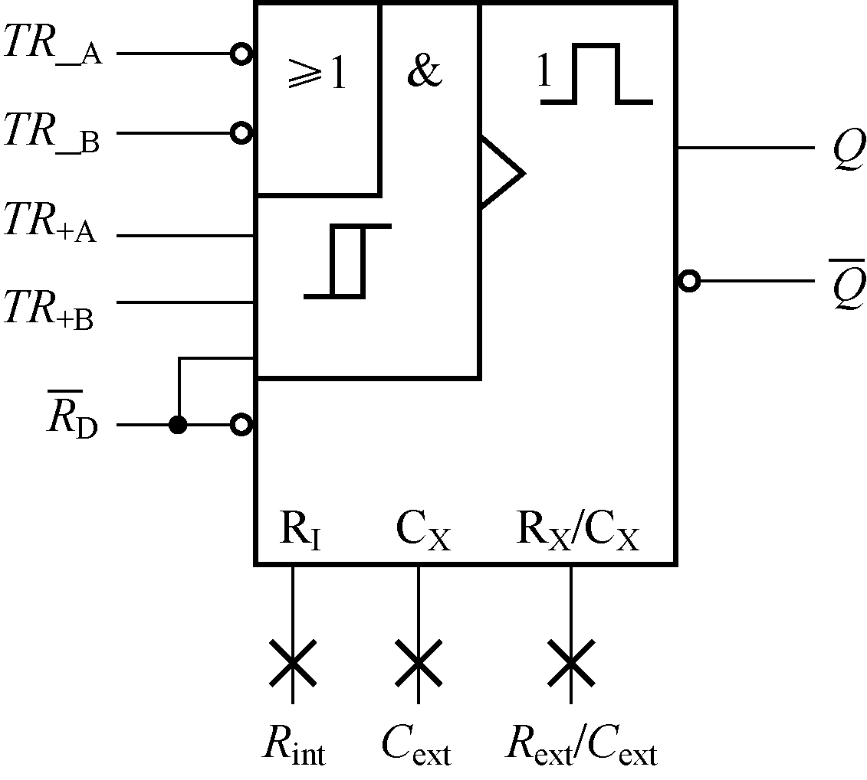
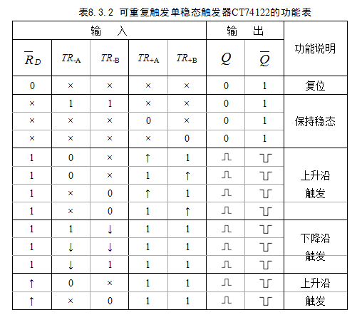
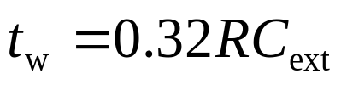
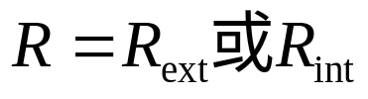
（2）CT74122（可重复触发型）

Slide 14
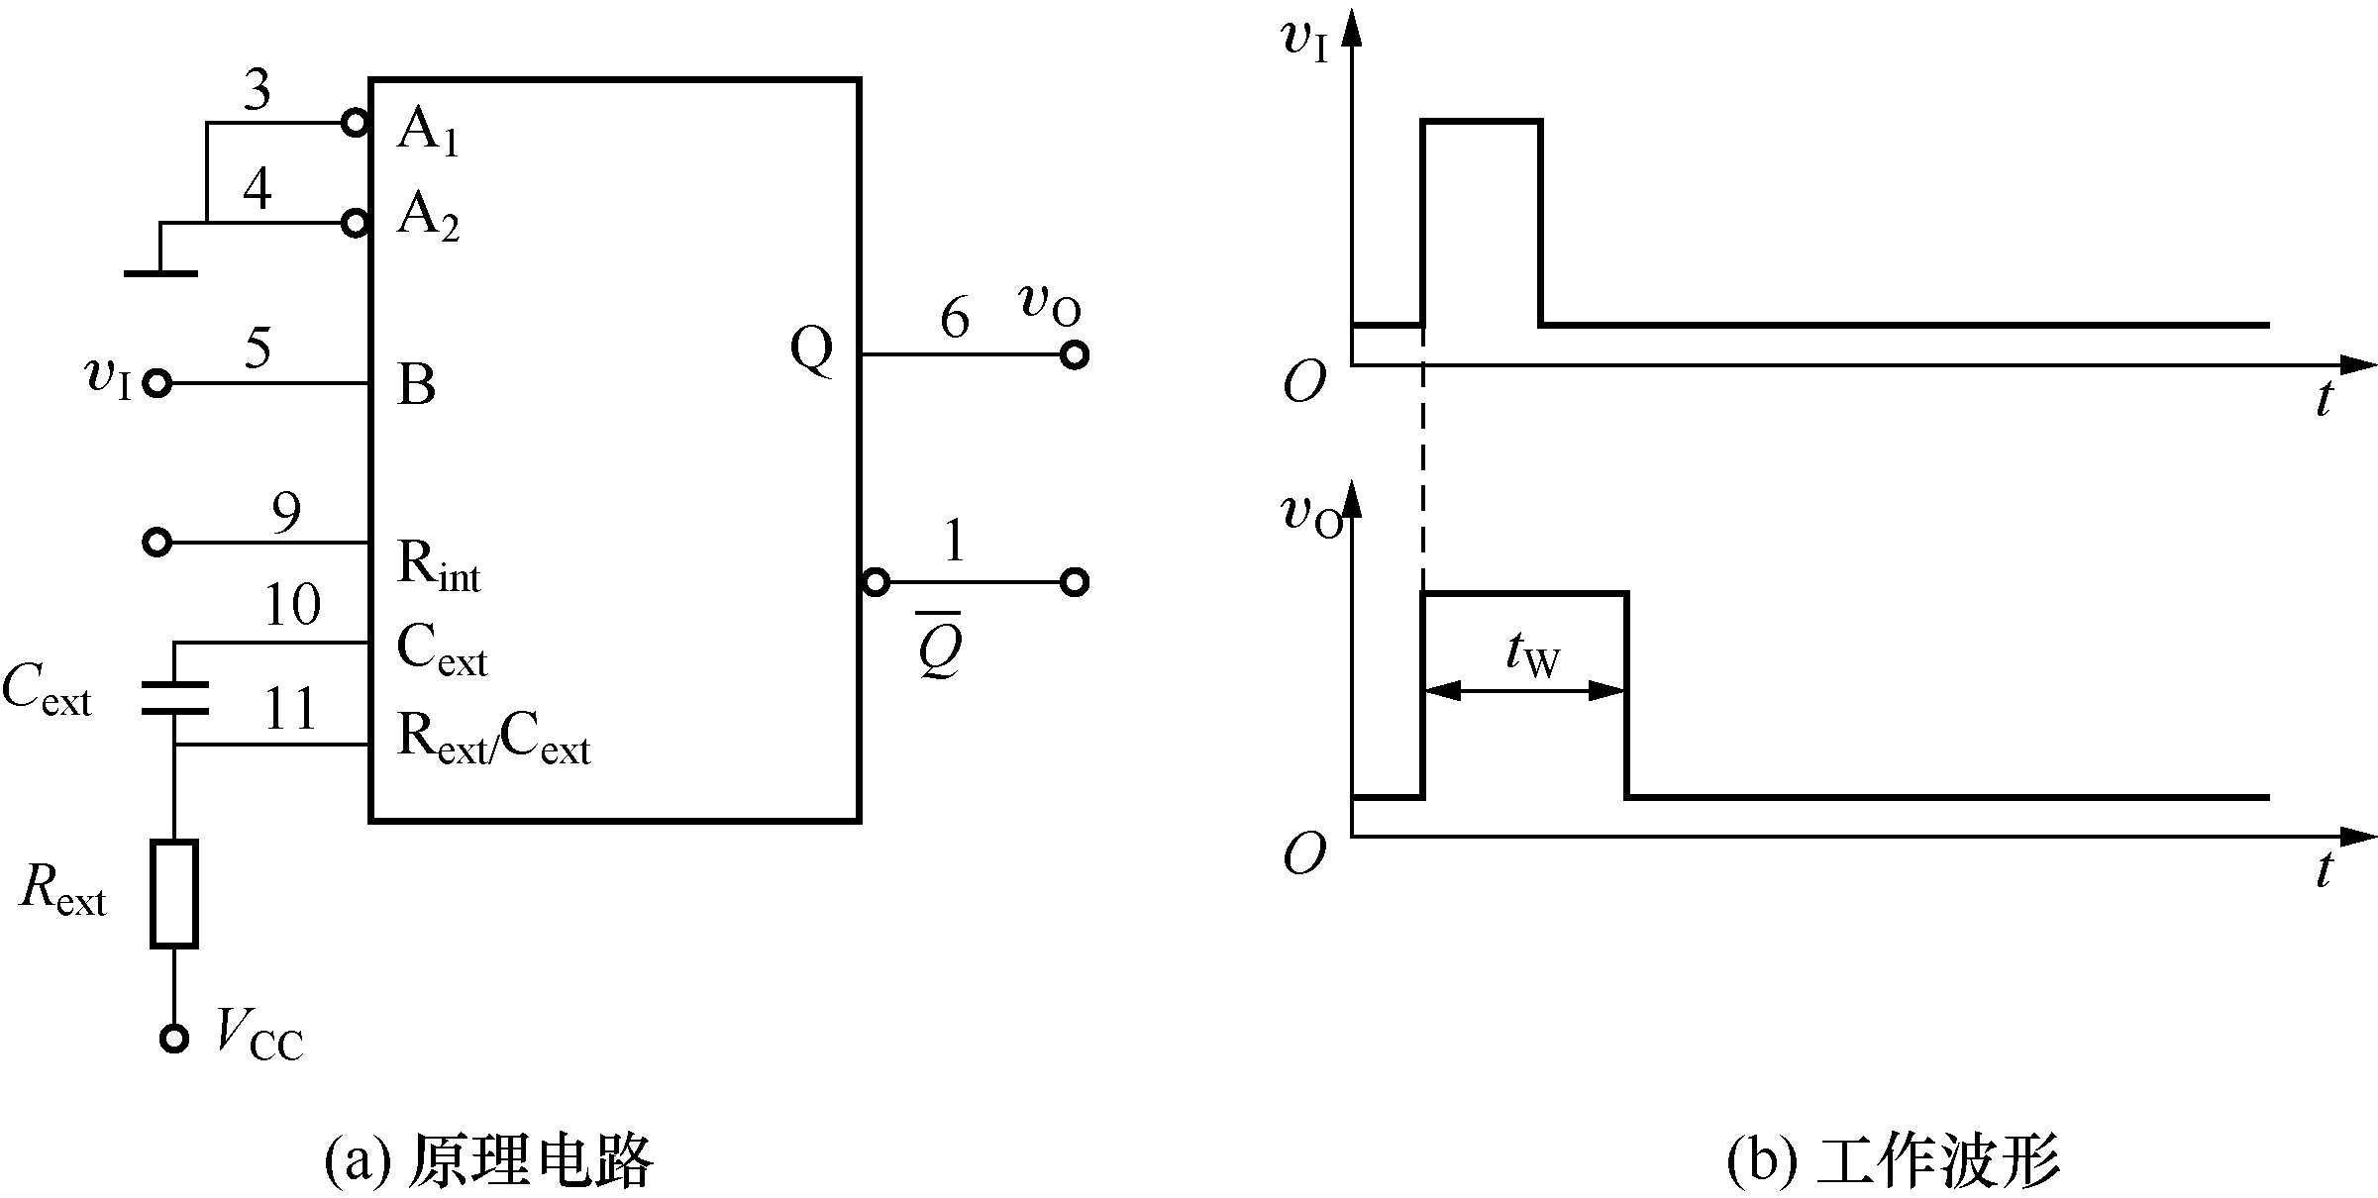

8.3.2 单稳态触发电路的应用
1.脉冲展宽

Slide 15

8.3.2 单稳态触发电路的应用
2.脉冲定时

Slide 16
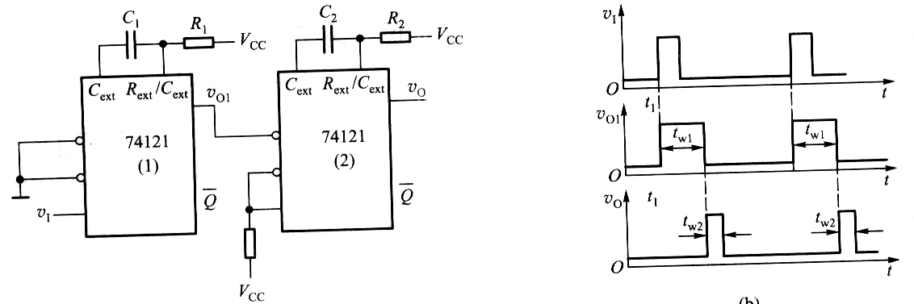
8.3.2 单稳态触发电路的应用
3.脉冲延时

Slide 17
8.3.2 单稳态触发电路的应用
4.脉冲整形
v_{I}
O
t
v_{O}
T_{W}
O
t
图8.3.9 脉冲整形电路工作波形

Slide 18
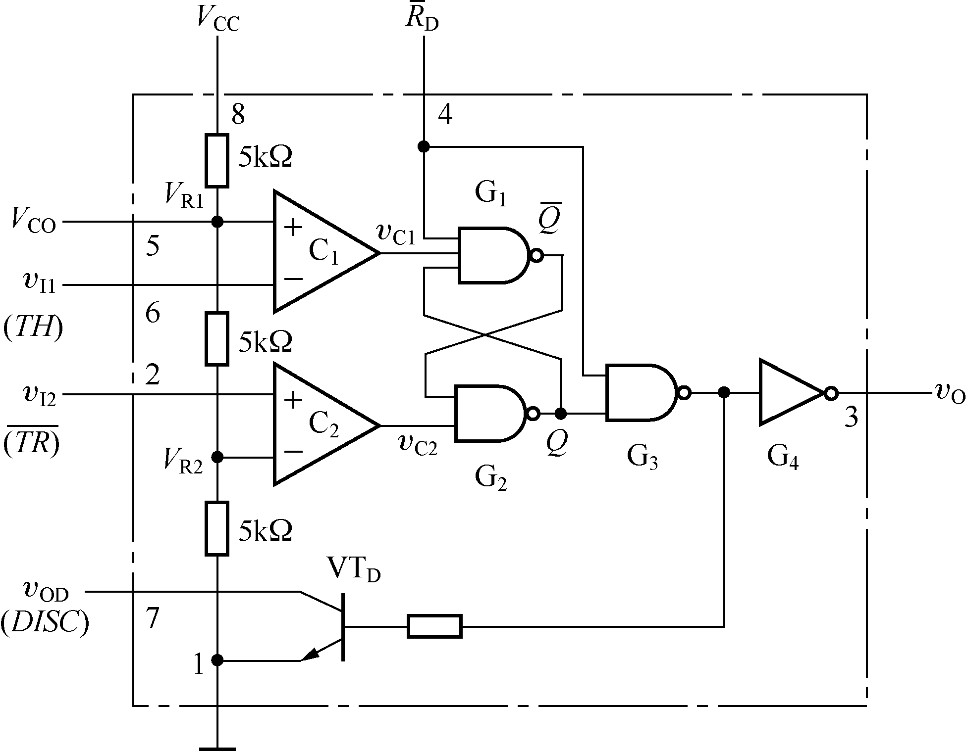
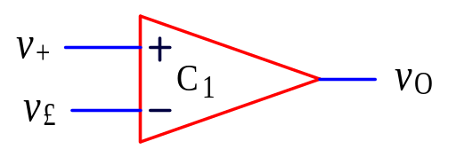
8.4 555定时器及其应用
8.4.1 555定时器的电路结构与功能
一、电路结构
555定时器由以下几部分组成：
（1）两个电压比较器
C₁和C₂。
电压比较器的功能：
v₊> v₋，v_{O}=1
v₊< v₋，v_{O}=0

Slide 19
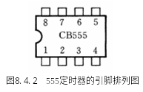
（2）RS锁存器
（3）放电三极管和输出缓冲器

Slide 20





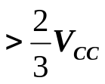
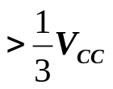
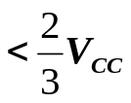

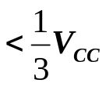
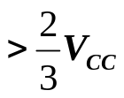
二、逻辑功能
5脚为电压控制端，当其悬空时，
比较器C₁和C₂的比较电压分别
为2/3V_{CC} 和1/3V_{CC} 。
2/3V_{CC}
1/3V_{CC}
输 入 |  |  | 输 出
0 | X | X
低
导通
1
1
1
1
低
导通
不变
不变
高
截止
高
截止

Slide 21
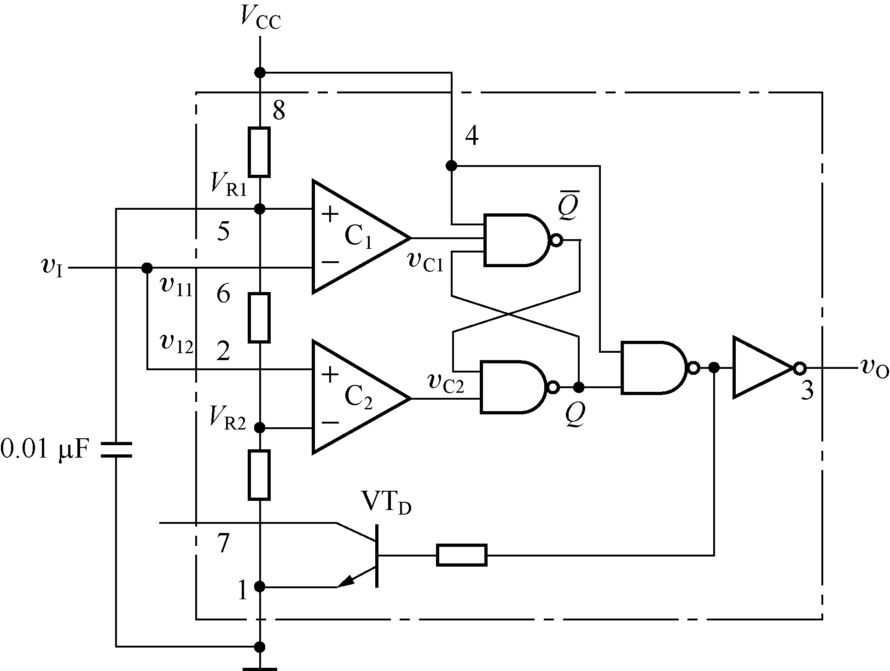
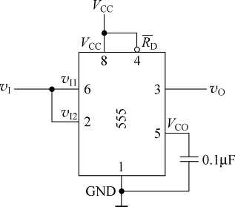
8.4.2 555定时器构成的施密特触发电路

Slide 22
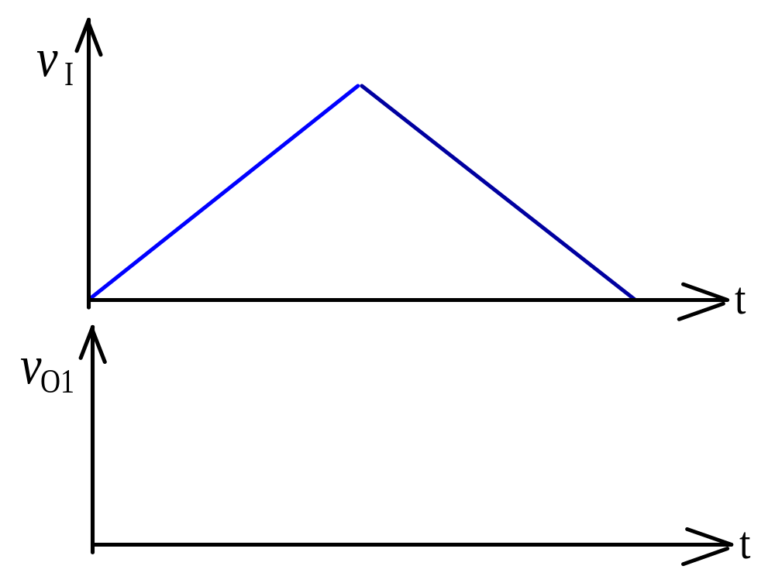
2/3V_{CC}
1/3V_{CC}

Slide 23
v
工作原理
I
2/3V_{CC}
1/3V_{CC}
t
v
O
t
v_{o}
电压传输特性
V_{OH}
回差电压
ΔV_{T}
V_{OL}
问题：如何改变回差电压？
0
1/3V_{CC}
2/3V_{CC}
v_{i}
V_{T —}
V_{T+}

Slide 24
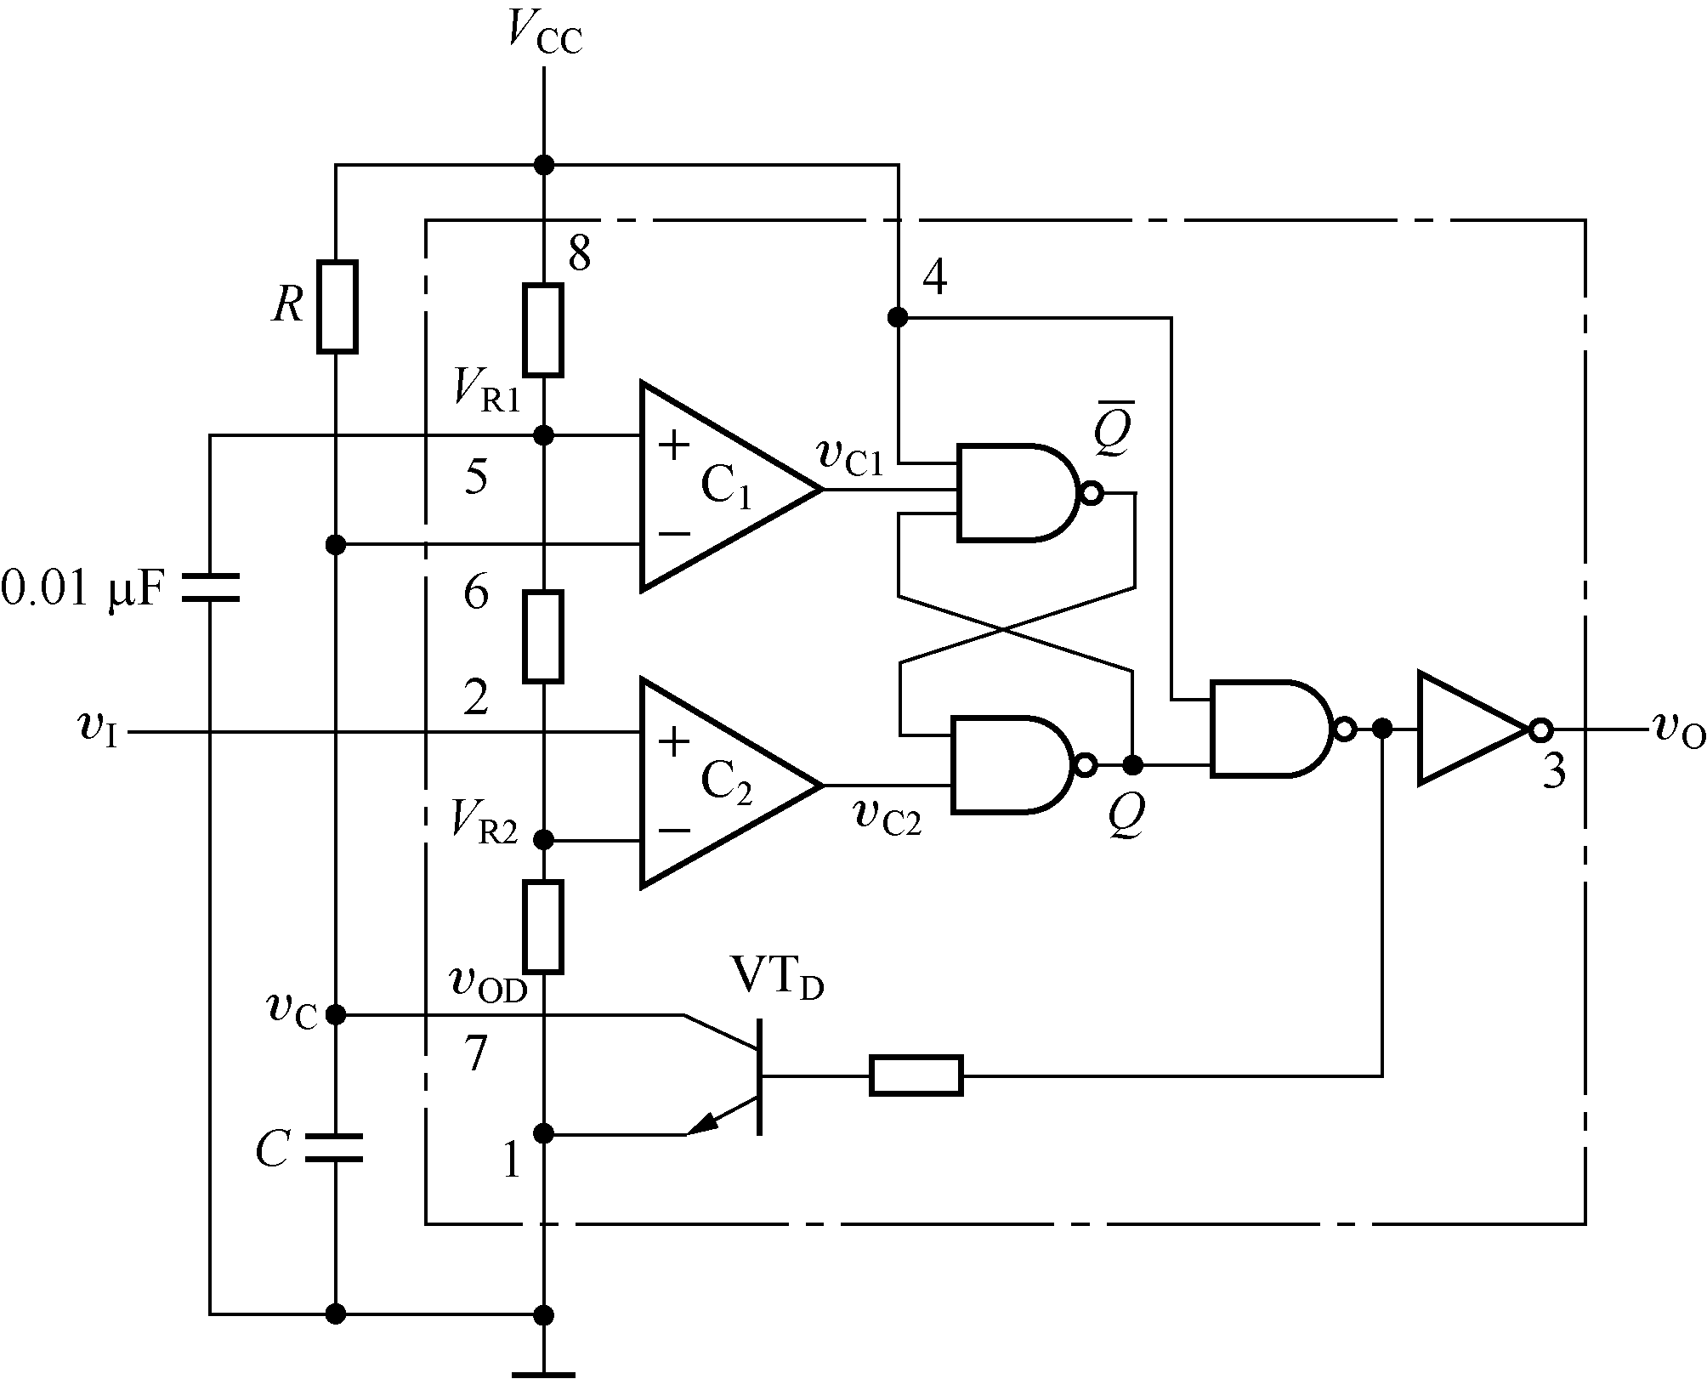
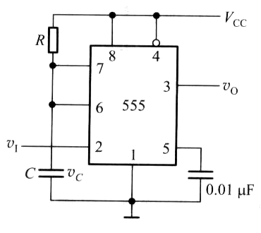
8.4.3 555定时器构成的单稳态触发电路

Slide 25
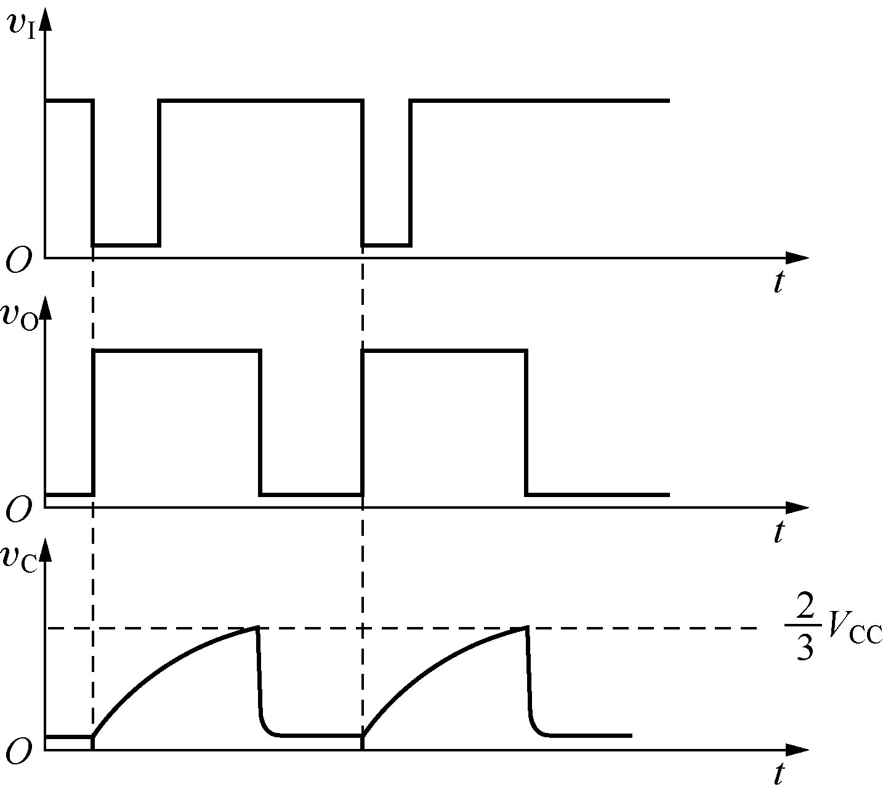
1. 电路组成及工作原理
0
1
0
1
(1) 稳态时，vI=1,vo=0，电路处于稳态。
(2) 当vI端输入一下降沿的触发脉冲,vo从0跳变为1。

Slide 26
1. 电路组成及工作原理
1
0
1
1
0
1
0
(3) 电容充电，当vC增加到2/3vcc时,vo从1跳变为0。

Slide 27
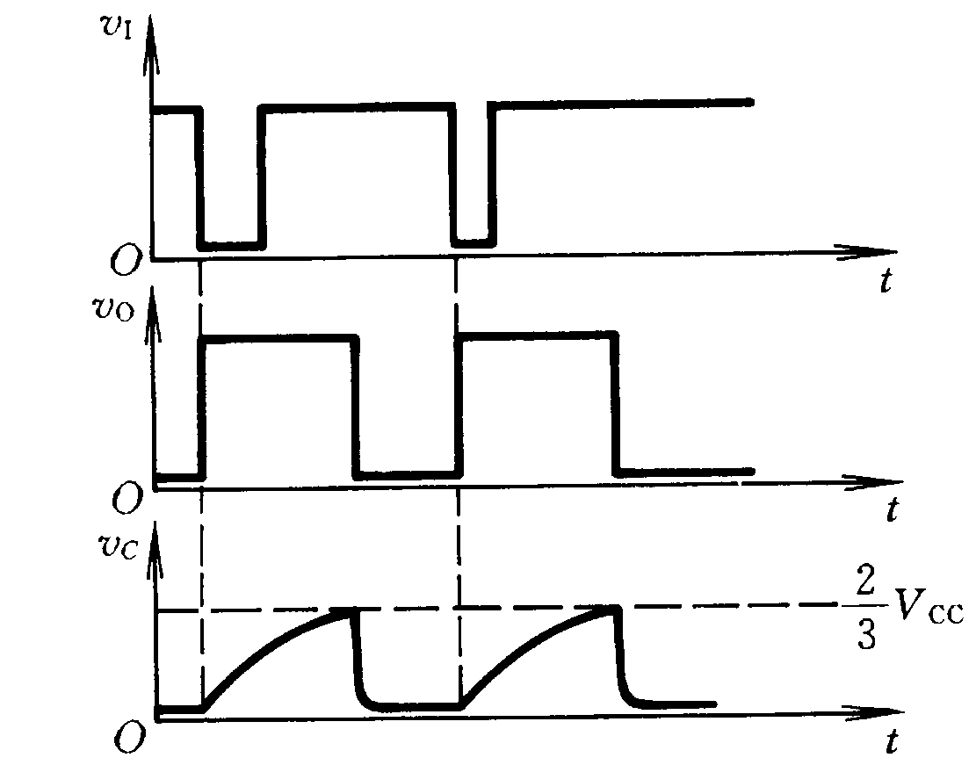



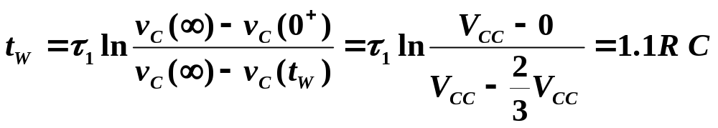
输出脉冲宽度计算（三要素法）
t_{W}

Slide 28
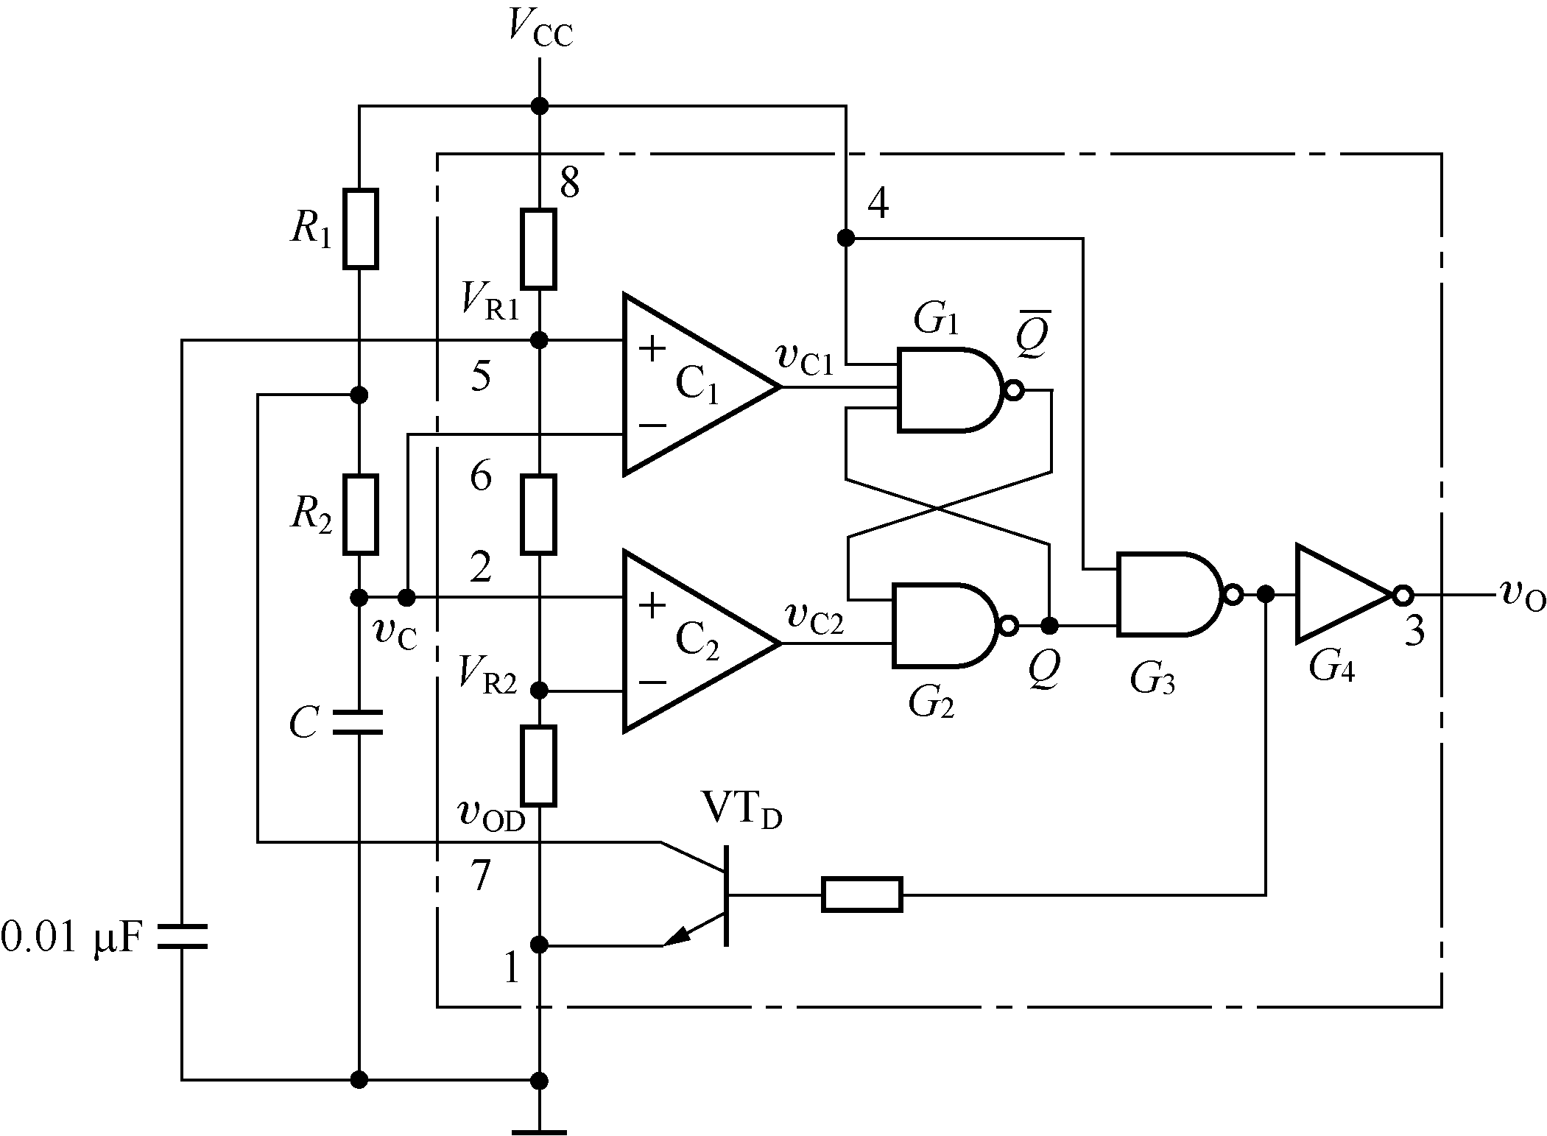
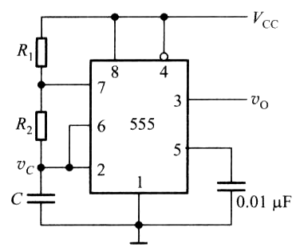
8.4.4 555定时器构成的多谐振荡器

Slide 29
1. 电路组成及工作原理
v_{c}
2/3V_{CC}
1/3V_{CC}
0
t
v_{o}
0
t

Slide 30
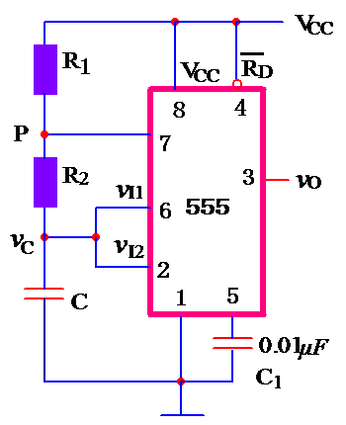
工作原理：
v_{c}
2/3V_{CC}
1/3V_{CC}
0
t
v_{o}
0
t

Slide 31
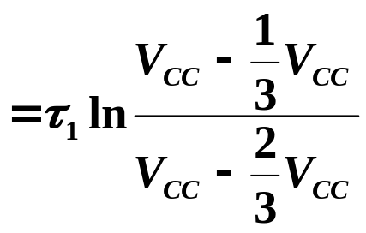
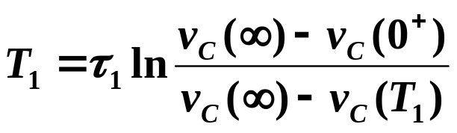


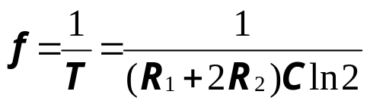
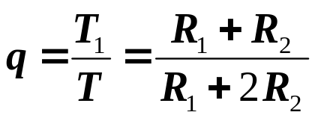
参数计算：
（1）电容充电时间T₁：（用三要素法计算）
（2） 电容放电时间T₂
v_{c}
2/3V_{CC}
（3）电路振荡周期T T=T₁+T₂=(R₁+2R₂)Cln2
1/3V_{CC}
0
t
（4）电路振荡频率f
v_{o}
（5）输出波形占空比q
T₁
T₂
0
t
T

Slide 32
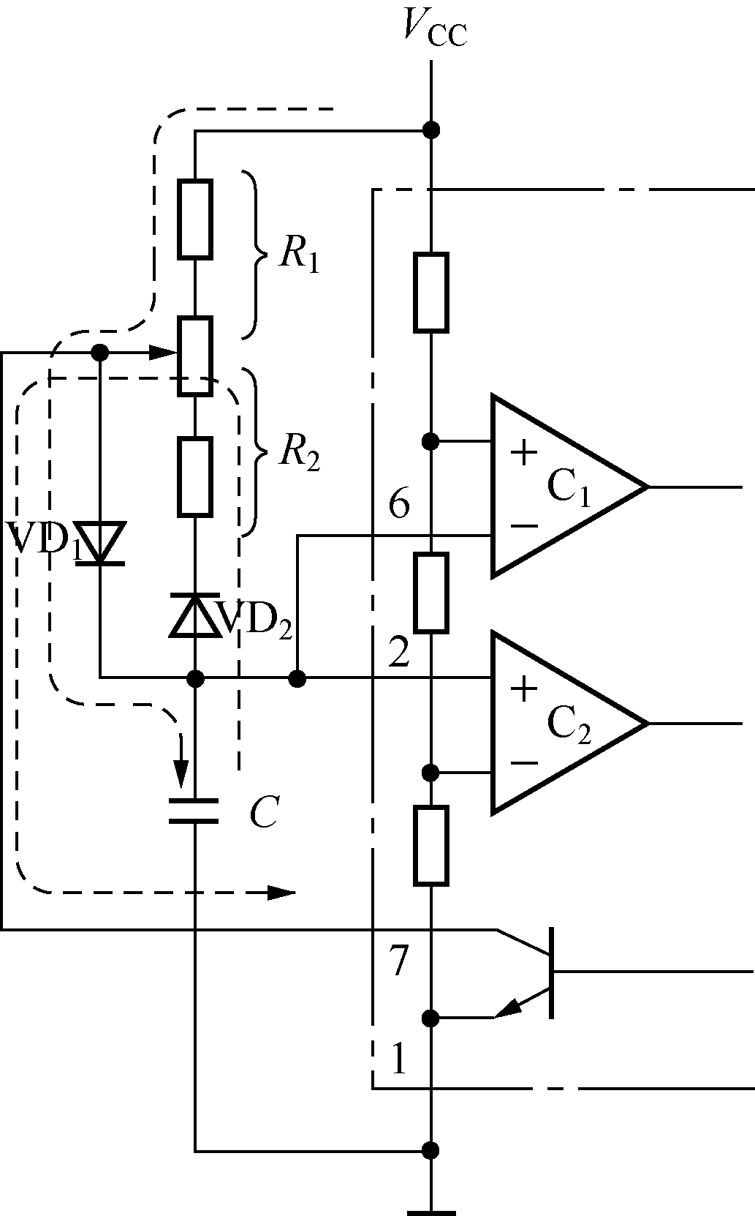
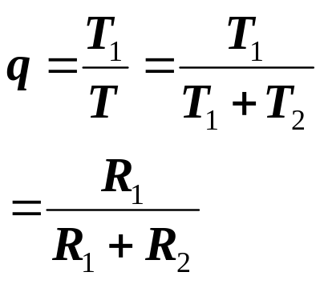
占空比可调的多谐振荡器电路
接入二极管D₁和D₂，使电容的充电电流和放电电流分别流经不同的路径，便可构成占空比可调的多谐振荡器。
可计算得：
T₁=R₁Cln2 T₂=R₂Cln2
占空比：

Slide 33
第8章 习题
8.2 8.4 8.5 8.6 8.7 8.8 8.10
8.12

Slide 34
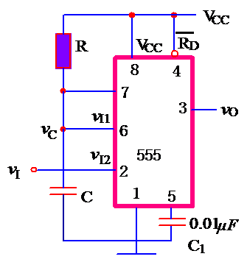
工作原理：
（1）静止期:触发脉冲没有来到,保持v_{I}=1，电路工作在稳定状态，即v_{O}=0，v_{C}=0。
（2）暂稳态: 当v_{I}下降沿到达时，v_{O}由0跳变为1，电路由稳态转入暂稳态。
v
1/3V_{CC}
I
O
t
v
C
2
V
3
CC
O
t
v
O
O
t

Slide 35
（4）自动返回时间——当v_{C}上升至2/3V_{CC}时，v_{O}变0，电路由暂稳态重新转入稳态。
（3）暂稳态的维持时间
在暂稳态期间，三极管T截止，V_{CC}经R向C充电。时间常数τ₁=RC，
v_{C}由0V开始增大，在v_{C}上升到2/3V_{CC}之前，电路保持暂稳态不变。
（5）恢复过程——当暂稳态结束后，C通过饱和导通的T放电，时间常数 τ₂=R_{CES}C，由于R_{CES}很小，所以放电很快。C放电完毕，恢复过程结束。
v
I
O
t
v
C
2
V
3
CC
O
t
v
O
O
t

Slide 36
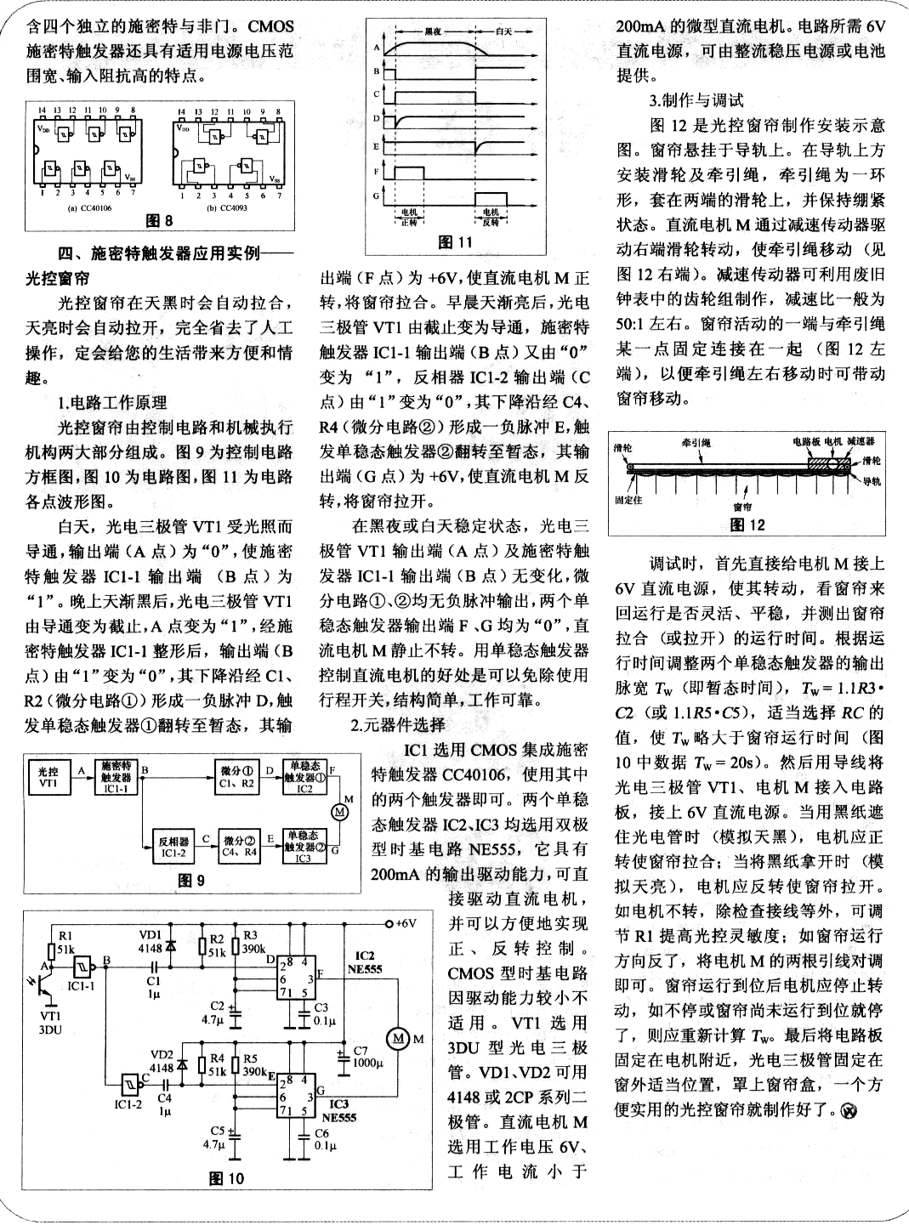
3. 电动窗帘

